Slide 1
SPEECH-TO-TEXT
Thực tập sinh: lê nguyễn ngọc hân
Mentor: phạm thiên vương

Slide 2
1. Business Requirement
Theo yêu cầu của lại các thông tin hợp đồng bảo hiểm của khách hàng, cuộc gọi được ghi chính phủ, bên phía công ty bảo hiểm cần thực hiện cuộc gọi với khách hàng để xác nhận âm/ghi hình lại sau đó sử dụng AI để chuyển sang dạng văn bản và lưu trữ vào cơ sở dữ liệu của công ty.
Nhân viên tư vấn gọi điện cho khách hàng sẽ tuân theo kịch bản đã được đề xuất.

Slide 3
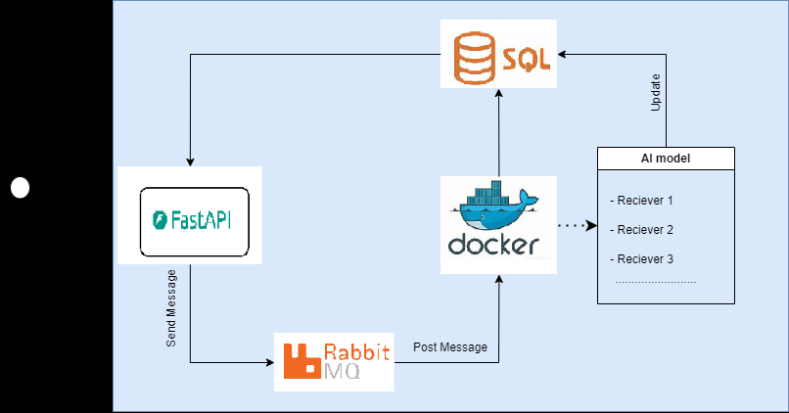
2. Kiến trúc của các AI service tại Dai Ichi Life Việt Nam

Slide 4
3. Pipeline của Speech-to-Text

Slide 5
4. Mô hình wav2vec

Slide 6
5. Model Name Entity Recognition

